Slide 1


Ms Phương
Zalo: 0966765064

Slide 2




PRONUNCIATION
LESSON 6
SPEAKING

Slide 3



BÀI GIẢNG THUỘC QUYỀN SỞ HỮU TRÍ TUỆ CỦA E-TEACHERS. NGHIÊM CẤM MỌI HÀNH VI SAO CHÉP, PHÁT TÁN CHIA SẺ , MUA ĐI BÁN LẠI KHI CHƯA ĐƯỢC SỰ ĐỒNG Ý CỦA E-TEACHERS
PHONE /ZALO: 0966765064 – MS PHƯƠNG
https://www.facebook.com/maiphuongdo.dhnn/
SỬ DỤNG TÀI LIỆU CHÍNH CHỦ BẠN SẼ NHẬN ĐƯỢC SỰ TẬN TÂM VÀ CHÚNG TÔI SẼ PHỤC VỤ CÁC BẠN TẬN TÌNH.
TÀI LIỆU ĐƯỢC UPDATE VÀO MAIL CÁ NHÂN NGAY KHI UPDATE VÀ ĐƯỢC GIẢI ĐÁP MỌI THẮC MẮC VỀ KỸ THUẬT HOẶC CHUYÊN MÔN MỘT CÁCH KỊP THỜI NHẤT.
ỦNG HỘ CÔNG SỨC LAO ĐỘNG CỦA ĐỒNG NGHIỆP CHÍNH LÀ ĐANG GIEO NHÂN QUẢ TỐT.
BUÔN BÁN TRÊN CÔNG SỨC CỦA NGƯỜI KHÁC LÀ HÀNH ĐỘNG CẦN TẨY CHAY VÀ LÊN ÁN.
TK: 3614689 ĐỖ MAI PHƯƠNG
NGÂN HÀNG VPBAK VIÊT NAM THỊNH VƯỢNG CHI NHÁNH HÀ NỘI.

Slide 4
Ms Phương
Zalo: 0966765064
WARM-UP

Slide 5
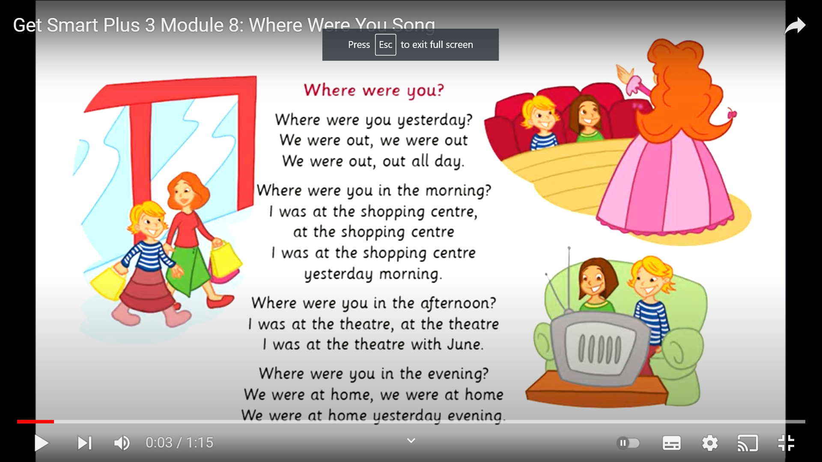
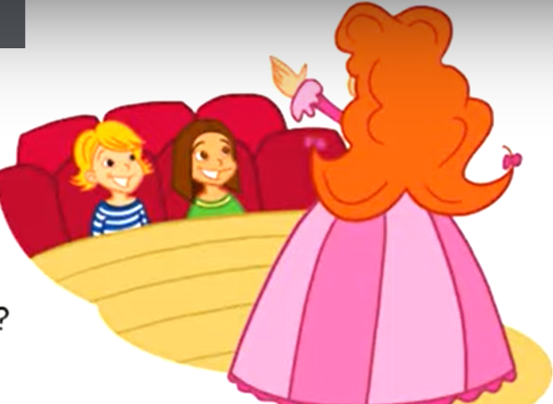

Listen to a song and fill in the blanks.
were
Where (1)______ you yesterday?
We were out, we were out
We were out, out all day
Where were you (2)_____the morning?
I was at the shopping center
at the shopping center
I (3) _____ at the shopping center
yesterday morning
Where were you yesterday (4)________?
I was at the theater, at the theater
I was at the theater with June
Where were you in( 5)_____ evening
We were at home, we were at home
We were at home yesterday evening
Ms Phương
Zalo: 0966765064
in
was
afternoon
the

Slide 6
Ms Phương
Zalo: 0966765064
PRONUNCIATION

Slide 7
Work in pair,find 5 words for each column.
Ms Phương
Zalo: 0966765064
one- syllable words
two- syllable words
three- syllable words

Slide 8
SYLLABUS( ÂM TIẾT)
Try to guess how many syllables in the words
Ms Phương
Zalo: 0966765064
Hot /hɒt/
Âm tiết là một đơn vị cấu tạo nên từ
Một âm tiết phải chứa ít nhất một nguyên âm đôi hoặc một nguyên âm đơn.
Teacher /ˈtiːtʃə(r)/
Banana /bəˈnɑːnə/
Intelligent /ɪnˈtelɪdʒənt/
University /ˌjuːnɪˈvɜːsəti/
Ms Phuong’s English

Slide 9
What is word stress? ( Trọng âm là gì?) với một từ có hai âm tiết trở lên, khi nghe người bản xứ phát âm bạn sẽ thấy có sự khác nhau giữa các âm tiết. Luôn có một âm được nhấn mạnh, nổi bật bởi tông giọng và độ dài. Người ta quy định rằng những âm như thế có trọng âm. Ký hiệu trong phiên âm quốc tế sẽ có dấu phẩy (‘) trước âm tiết như vậy.
WORD STRESS( TRỌNG ÂM CỦA TỪ)
Ms Phương
Zalo: 0966765064
Rules( Nguyên tắc) - Một từ có duy nhất một trọng âm.
- Chỉ từ có 2 âm tiết trở lên mới có trọng âm , từ một âm tiết thì trọng âm chính vào âm tiết đó.
- Trọng âm luôn được nhấn vào nguyên âm mà không phải phụ âm.

Slide 10
EXAMPLE ( Ví dụ)
interesting
ˈɪntrestɪŋ/
Ms Phương
Zalo: 0966765064
happy
/ˈhæpi/
television
ˈtelɪvɪʒn/
enjoy
/ɪnˈdʒɔɪ/
Ms Phuong’s English

Slide 11
RULE 1: Danh từ 2 âm tiết
- Với danh từ 2 âm tiết trọng âm thường rơi vào âm tiết thứ nhất.
Ms Phương
Zalo: 0966765064
‘Bottle | ‘Children | ‘Table | ‘Laptop
‘Desktop | ‘Tiger | ‘Coffee | ‘Keyboard
# Ngoại lệ : Một số danh từ 2 âm tiết trọng âm rơi vào âm thứ 2.
ma’chine | ad’vice | mis’take | ho’tel
Ms Phuong’s English

Slide 12
RULE 2: Tính từ 2 âm tiết
- Với tính từ 2 âm tiết trọng âm thường rơi vào âm tiết thứ nhất
Ms Phương
Zalo: 0966765064
‘Basic | ‘Lucky | ‘Silly | ‘’Yellow
‘Lazy | ‘Handsome | ‘Ugly | ‘Busy
# Ngoại lệ : Một số tính từ 2 âm tiết trọng âm rơi vào âm thứ 2 – thường bắt đầu bằng “a” .
a’lone | a’mazed
Ms Phuong’s English

Slide 13
RULE 3: Động từ 2 âm tiết
- Với tính từ 2 âm tiết trọng âm thường rơi vào âm tiết thứ 2.
Ms Phương
Zalo: 0966765064
De’ny | Re’lax | Be’gin | En’joy
Be’come | Re’veal | A’mong | For’get
# Ngoại lệ : Một số động 2 âm tiết trọng âm rơi vào âm thứ nhất.
‘anwer | ‘happen | ‘open | ‘offer
‘enter | ‘visit | ‘listen | ‘travel
Ms Phuong’s English

Slide 14
RULE 4: Danh từ ghép trọng âm rơi vào âm thứ nhất.
Ms Phương
Zalo: 0966765064
‘doorman | ‘greenhouse | ‘typewriter | ‘boyfriend

Slide 15
Word Stress
b. Listen to the words and focus on the underlined letters.
awful boring action (movie)
a. Stress the first syllable for two-syllable adjectives
Ms Phương
Zalo: 0966765064
c. Listen and cross out the one with the wrong word stress.
funny horror (movie)
d. Read the word with the correct stress to your partner.

Slide 16

Practice
Practice the conversation using the information below. Swap roles and repeat.
Rosie: Hey, Ted. I watched a drama last night.
Ted: What was it?
Rosie: It was Rememer You
Ted: Was it good?
Rosie: Yes, it was wonderful.
Ted: What time was it on?
Rosie: It was on at 7:30 p.m
SCREEN 1
SCREEN 2
Ms Phương
Zalo: 0966765064
8:30
Robotron
Science fiction
10:10 a.m
Teddy Bears
Animated
12 p.m
Mighty Man
Action
1 p.m
Dog School
Comedy
awful boring great exciting terrible fantastic sad
10 p.m
The House on Black Street
Horror
9:30
Happy Family
Drama

Slide 17
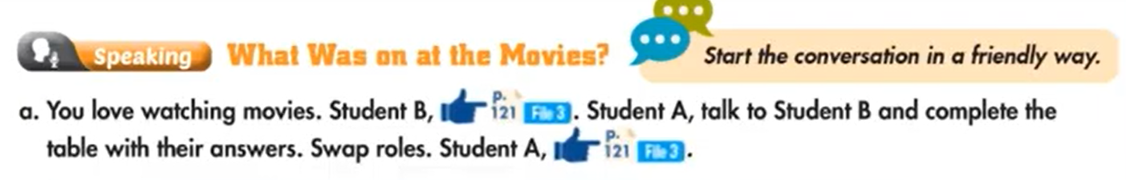
Ms Phương
Zalo: 0966765064
Time | Kind of movie | Name of movie | Review
Yesterday morning last night this morning this afternoon | ____________________________________________________________________________ | ____________________________________________________________________________ | ____________________________________________________________________________

Slide 18
Ms Phương
Zalo: 0966765064
WRAP-UP

Slide 19
Unit 7
Lesson 6: Pronunciation + speaking
Trọng âm của từ có 2 âm tiết
Tính từ và danh từ trọng âm rơi âm tiết thứ nhất.
Ngoại lệ : machine, hotel, alone....
Động từ trọng âm rơi âm tiết thứ 2
Ngoại lệ : listen, answer, happen, finish, open, offer
Ms Phương
Zalo: 0966765064

Slide 20


Ms Phương
Zalo: 0966765064

Slide 21
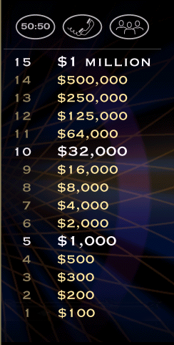
Ms Phương
Zalo: 0966765064

Slide 22
Ms Phương
Zalo: 0966765064

Slide 23





Choose the word with different stress pattern
Ms Phương
Zalo: 0966765064
50/50
A) invest
B) machine
C) perform
D) major

Slide 25
Choose the word with different stress pattern
Ms Phương
Zalo: 0966765064
50/50
A) funny
B) perform
C) pretty
D) lucky

Slide 26
Ms Phương
Zalo: 0966765064

Slide 27
Choose the word with different stress pattern
Ms Phương
Zalo: 0966765064
50/50
A) enjoy
B) perform
C) review
D) awful

Slide 29
Choose the word with different stress pattern
50/50
A) hotel
B) action
C) movie
D) drama

Slide 30
Ms Phương
Zalo: 0966765064

Slide 31
Choose the word with different stress pattern
50/50
A) funny
B) happy
C) alone
D) ready

Slide 32
Ms Phương
Zalo: 0966765064

Slide 33
Choose the word with different stress pattern
50/50
A) father
B) review
C) picture
D) traffic

Slide 34
Ms Phương
Zalo: 0966765064

Slide 35
Choose the word with different stress pattern
50/50
A) machine
B) many
C) money
D) father

Slide 37
Choose the word with different stress pattern
Ms Phương
Zalo: 0966765064
50/50
A) decide
B) provide
C) enjoy
D) happy

Slide 39
Choose the word with different stress pattern
Ms Phương
Zalo: 0966765064
50/50
A) movie
B) begin
C) finish
D) summer

Slide 41
Choose the word with different stress pattern
50/50
A) healthy
B) happy
C) alone
D) boring

Slide 42
Ms Phương
Zalo: 0966765064

Slide 43
Choose the word with different stress pattern
50/50
A) protect
B) handsome
C) happen
D) boring

Slide 45
Choose the word with different stress pattern
50/50
A) music
B) enjoy
C) physics
D) wonder

Slide 47
Choose the word with different stress pattern
Ms Phương
Zalo: 0966765064
50/50
A) provide
B) decide
C) daughter
D) enjoy

Slide 49
Choose the word with different stress pattern
50/50
A) army
B) soldier
C) attack
D) battle

Slide 51
Choose the word with different stress pattern
Ms Phương
Zalo: 0966765064
50/50
A) country
B) city
C) village
D) hotel

Slide 52

Ms Phương
Zalo: 0966765064
Congratulations!
Thank you for playing
Notes:
Correct

Slide 53

HOMEWORK
Ms Phương
Zalo: 0966765064
Pronunciation: Stress the first syllable for most two - syllable adjectives.
- Practice speaking: What was on at the movies with your classmates.
- Do homework: Grammar/ writing on page 41/ (workbook)

Slide 54
BÀI GIẢNG THUỘC QUYỀN SỞ HỮU TRÍ TUỆ CỦA E-TEACHERS. NGHIÊM CẤM MỌI HÀNH VI SAO CHÉP, PHÁT TÁN CHIA SẺ , MUA ĐI BÁN LẠI KHI CHƯA ĐƯỢC SỰ ĐỒNG Ý CỦA E-TEACHERS
PHONE /ZALO: 0966765064 – MS PHƯƠNG
https://www.facebook.com/maiphuongdo.dhnn/
SỬ DỤNG TÀI LIỆU CHÍNH CHỦ BẠN SẼ NHẬN ĐƯỢC SỰ TẬN TÂM VÀ CHÚNG TÔI SẼ PHỤC VỤ CÁC BẠN TẬN TÌNH.
TÀI LIỆU ĐƯỢC UPDATE VÀO MAIL CÁ NHÂN NGAY KHI UPDATE VÀ ĐƯỢC GIẢI ĐÁP MỌI THẮC MẮC VỀ KỸ THUẬT HOẶC CHUYÊN MÔN MỘT CÁCH KỊP THỜI NHẤT.
ỦNG HỘ CÔNG SỨC LAO ĐỘNG CỦA ĐỒNG NGHIỆP CHÍNH LÀ ĐANG GIEO NHÂN QUẢ TỐT.
BUÔN BÁN TRÊN CÔNG SỨC CỦA NGƯỜI KHÁC LÀ HÀNH ĐỘNG CẦN TẨY CHAY VÀ LÊN ÁN.
TK: 3614689 ĐỖ MAI PHƯƠNG
NGÂN HÀNG VPBAK VIÊT NAM THỊNH VƯỢNG CHI NHÁNH HÀ NỘI.

